Slide 1
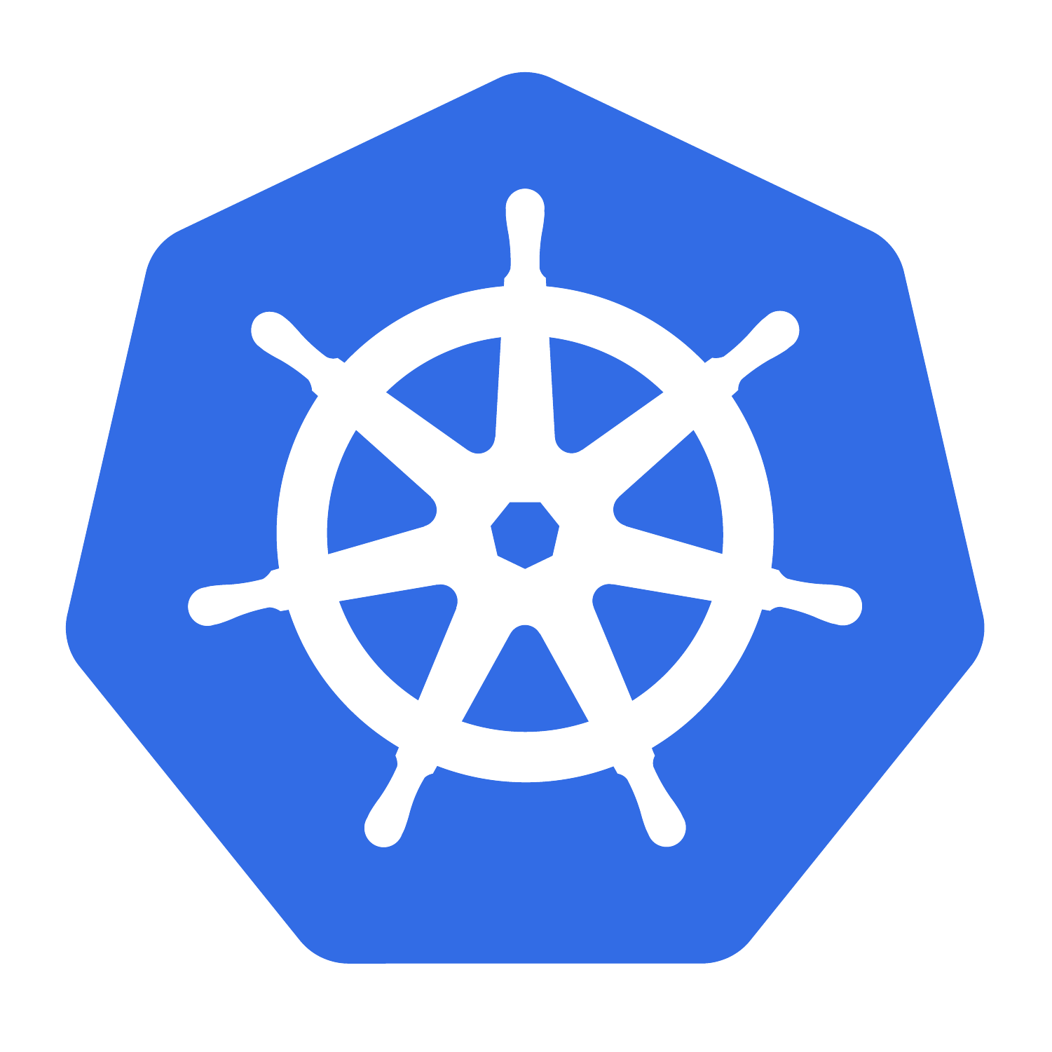
CKA HANDS-ON TRAINING
SESIÓN 12
Salud de Aplicaciones y Observabilidad
Sondas que deciden reinicio y tráfico, y las herramientas para ver qué pasa
Especial
SESIÓN
4
LABORATORIOS
3
TIPOS DE SONDA
30 %
PESO TROUBLESHOOTING CKA

Slide 2
OBJETIVOS
Al terminar esta sesión serás capaz de…
1
Configurar liveness, readiness y startup probes y saber qué desencadena cada una.
2
Elegir el handler correcto: httpGet, tcpSocket, exec o grpc.
3
Diagnosticar un Pod con describe, logs --previous, exec, top y events.
4
Reconocer CrashLoopBackOff, OOMKilled, ImagePullBackOff y Pending por su causa.
5
Leer y seguir logs con kubectl logs: -f, --previous, --since, --tail, por label.
6
Explicar metrics-server frente a Prometheus, y para qué sirve cada uno.
7
Describir la arquitectura de monitoreo con Prometheus y Grafana.
CKA Hands-On Training · Clase 12
02

Slide 3
SESIÓN ESPECIAL
Agenda
00–10
Por qué un Pod «arriba» no siempre está sano
10–30
Conceptos: liveness, readiness, startup y sus handlers
30–52
LAB 12.1 — Básico: las tres sondas en acción
52–70
Conceptos: el kit de troubleshooting y los estados de Pod
70–102
LAB 12.2 — Intermedio: diagnosticar cuatro Pods rotos
102–120
Conceptos: logs, metrics-server, Prometheus y Grafana
120–150
LAB 12.3 — Avanzado: sondas, top y métricas para GRATITUD
150–170
LAB 12.4 — Challenge: «GRATITUD está degradado»
170–180
Cierre y CKA Tips
CKA Hands-On Training · Clase 12
03

Slide 4

01
BLOQUE 1
Sondas de salud
Una reinicia el contenedor, otra le corta el tráfico, otra le da tiempo
CKA Hands-On Training · Clase 12
04

Slide 5
TRES SONDAS
Liveness, Readiness y Startup: qué hace cada una
1
Liveness
2
Readiness
3
Startup
«¿Sigue vivo?» Si falla, el kubelet mata y reinicia el contenedor. Para procesos colgados.
«¿Puede atender ya?» Si falla, sale del EndpointSlice y deja de recibir tráfico. No reinicia.
«¿Terminó de arrancar?» Mientras no pasa, liveness y readiness quedan en pausa. Para arranques lentos.
4
El error clásico
5
Readiness sí depende
6
Sin sondas
Liveness contra una dependencia externa: si la BD cae, tu app se reinicia en bucle sin motivo.
La readiness sí puede mirar dependencias: cortar el tráfico mientras la BD no está es correcto.
Solo se mira si el proceso principal vive. Un cuelgue no se detecta y el tráfico sigue llegando.
TEORÍA
Un contenedor en estado Running no implica que la aplicación funcione: puede estar colgada, calentando cachés o esperando una migración. Las probes son comprobaciones periódicas que el kubelet ejecuta contra el contenedor para decidir qué hacer con él. Hay tres, y cada una tiene una consecuencia distinta.
La liveness probe responde a «¿sigue vivo?». Si falla failureThreshold veces seguidas, el kubelet MATA el contenedor y lo reinicia según la restartPolicy. Sirve para procesos que se cuelgan sin morir. El error clásico: apuntar la liveness a una dependencia externa (la base de datos); si la BD cae, Kubernetes reinicia tu aplicación en bucle sin arreglar nada.
La readiness probe responde a «¿puede atender peticiones AHORA?». Si falla, el Pod NO se reinicia: se le quita del EndpointSlice de sus Services y deja de recibir tráfico hasta que vuelva a pasar. La startup probe responde a «¿ya terminó de arrancar?»: mientras no pasa, se desactivan la liveness y la readiness. Es la forma correcta de proteger aplicaciones de arranque lento sin poner una liveness laxa para todo su ciclo de vida.
CKA Hands-On Training · Clase 12
05

Slide 6
CÓMO SE COMPRUEBA
Handlers y campos de temporización
ELEMENTO
VALORES / CAMPOS
NOTA
httpGet
path, port, httpHeaders — 2xx/3xx = éxito
El más habitual para servicios HTTP
tcpSocket / exec / grpc
puerto abierto · comando con exit 0 · check gRPC
exec para procesos sin HTTP; grpc desde v1.27
initialDelaySeconds
espera antes de la primera comprobación
Mejor usar startupProbe que un initialDelay grande
periodSeconds · timeoutSeconds
cada cuánto se comprueba · cuánto se espera respuesta
Por defecto 10 s y 1 s
failureThreshold · successThreshold
fallos para dar por caído · éxitos para dar por recuperado
successThreshold de readiness puede ser > 1
Presupuesto de detección de un fallo de liveness ≈ initialDelaySeconds + periodSeconds × failureThreshold. Ajústalo al arranque real de la app.
CKA Hands-On Training · Clase 12
06

Slide 7
SINTAXIS
Las tres sondas en un contenedor
STARTUP PROTEGE A LIVENESS DURANTE EL ARRANQUE
containers:
- name: api
startupProbe: # hasta 5 min de margen para arrancar
httpGet: {path: /healthz, port: 8080}
periodSeconds: 5
failureThreshold: 60
livenessProbe: # solo actúa cuando startup ha pasado
httpGet: {path: /healthz, port: 8080}
periodSeconds: 10
failureThreshold: 3
readinessProbe: # controla el tráfico, no el reinicio
httpGet: {path: /ready, port: 8080}
periodSeconds: 5
healthz y ready deben ser endpoints DISTINTOS: healthz = «el proceso responde»; ready = «tengo BD, caché y config y puedo servir».
CKA Hands-On Training · Clase 12
07

Slide 8
Nivel básico
LAB 12.1 — Las tres sondas en acción
Configurar liveness, readiness y startup en una aplicación de prueba y observar en directo el reinicio, la salida del EndpointSlice y la protección del arranque.
1
Añadir una liveness que falle a propósito y ver subir el RESTARTS y el CrashLoopBackOff.
ARCHIVO
CLASE-12/LABORATORIOS/LAB-01-BASICO.md
2
Añadir una readiness que falle y comprobar que el Pod sale de los endpoints del Service sin reiniciarse.
3
Simular un arranque lento y ver a la liveness matar el Pod; añadir un startupProbe y arreglarlo.
DURACIÓN
22 min
4
Leer los eventos del Pod: Unhealthy, Killing, Started.
5
Anotar el presupuesto de detección de cada sonda con sus periodSeconds y failureThreshold.
VALIDACIÓN
k describe pod
CKA Hands-On Training · Clase 12
08

Slide 9
02
BLOQUE 2
Troubleshooting
describe, logs, exec, top, events: en ese orden
CKA Hands-On Training · Clase 12
09

Slide 10

EL KIT
Cinco pasos para cualquier Pod que no va
1
describe
kubectl describe pod: Events y State/Last State. La causa está aquí el 80 % de las veces.
▼
2
logs
kubectl logs [--previous] [-c <cont>] [-l <label>]. --previous para el arranque que crasheó.
▼
3
exec / debug
kubectl exec -it -- sh para inspeccionar; kubectl debug con contenedor efímero si no hay shell.
▼
4
top
kubectl top pod / node (necesita metrics-server). Confirma OOM o consumo anómalo.
▼
5
events
kubectl get events -A --sort-by=.lastTimestamp. La cronología de lo que ha pasado.
TEORÍA
El troubleshooting es el 30 % del examen y casi siempre sigue la misma secuencia. Primero kubectl get pod para ver el estado y el RESTARTS. Si algo llama la atención, kubectl describe pod: la sección Events y el bloque State/Last State dan la causa en la mayoría de los casos (imagen que no baja, sonda que falla, OOMKilled, volumen que no monta).
Si el contenedor llegó a arrancar, kubectl logs; y si está en CrashLoopBackOff, kubectl logs --previous para ver el arranque que falló, porque el actual aún no ha escrito nada. Con varios contenedores, -c; con varios Pods, -l por label.
kubectl exec entra al contenedor para mirar ficheros, procesos y conectividad (o kubectl debug con un contenedor efímero si la imagen no trae shell). kubectl top pod muestra CPU y memoria reales —necesita metrics-server— y confirma un OOM inminente o un consumo desbocado. kubectl get events -A --sort-by=.lastTimestamp da la foto del cluster entero.
CKA Hands-On Training · Clase 12
10

Slide 11
ESTADOS DE POD
El síntoma y dónde mirar
ESTADO
QUÉ SIGNIFICA
PRIMER COMANDO
ImagePullBackOff
No puede descargar la imagen: nombre, tag o credenciales
describe pod (Events)
CrashLoopBackOff
El contenedor arranca y se cae una y otra vez
logs --previous
OOMKilled
Superó el limits.memory; el kernel lo mató
describe pod (Last State) · top
Pending
El scheduler no lo coloca: recursos, taints, PVC sin enlazar
describe pod · get events
CreateContainerConfigError
Falta un ConfigMap/Secret o una clave referenciada
describe pod (Events)
Completed / Error
El proceso terminó (0) o falló (≠0)
logs
CKA Hands-On Training · Clase 12
11

Slide 12
RECETAS
Comandos de diagnóstico que se usan siempre
ESTADO Y CAUSA
k get pod -o wide --show-labels
k describe pod <p> | sed -n '/Events/,$p'
k get events -A --sort-by=.lastTimestamp | tail -20
LOGS
k logs <p> --previous # el arranque que crasheó
k logs -l part-of=gratitud --all-containers --prefix --tail=50
k logs -f deploy/api --since=10m
DENTRO Y RECURSOS
k exec -it <p> -- sh
k debug -it <p> --image=nicolaka/netshoot --target=<cont>
k top pod -n gratitud-api # necesita metrics-server
CKA Hands-On Training · Clase 12
12

Slide 13
Nivel intermedio
LAB 12.2 — Diagnosticar cuatro Pods rotos
Un namespace con cuatro Pods en estados distintos: ImagePullBackOff, CrashLoopBackOff, OOMKilled y Pending. Identificar la causa de cada uno con el kit y repararlos.
1
get pod: clasificar los cuatro por estado y RESTARTS.
ARCHIVO
CLASE-12/LABORATORIOS/LAB-02-INTERMEDIO.md
2
describe + logs --previous: causa raíz de cada uno.
3
Corregir: tag de imagen, comando del contenedor, limits.memory y requests/tolerations.
DURACIÓN
30 min
4
top pod y events para confirmar que ninguno vuelve a caer.
5
Documentar síntoma, comando y causa por Pod.
VALIDACIÓN
k get pods
CKA Hands-On Training · Clase 12
13

Slide 14
03
BLOQUE 3
Logs y monitoreo
De kubectl logs a Prometheus y Grafana
CKA Hands-On Training · Clase 12
14

Slide 15
LOGS
Todo a stdout/stderr, y kubectl logs para leerlo
La app loguea a stdout/stderr. Escribir en un fichero del contenedor = kubectl logs vacío.
RECETAS DE KUBECTL LOGS
k logs <p> --previous
k logs -f deploy/api --since=5m
k logs -l part-of=gratitud \
--all-containers --prefix \
--tail=100
k logs job/migracion
# anti-patrón:
# app -> /var/log/app.log (se pierde)
El kubelet guarda y rota los logs en el nodo; kubectl logs los lee de ahí.
-f, --previous, --since, --tail, -c, -l ... --all-containers --prefix. deploy/ y job/ valen.
Centralización: DaemonSet recolector + backend con búsqueda (EFK / Loki). kubectl logs es la primera parada.
TEORÍA
La regla de oro: la aplicación escribe sus logs en stdout y stderr, no en ficheros dentro del contenedor. El runtime los captura, el kubelet los guarda en el nodo (con rotación) y kubectl logs los lee de ahí. Si la app escribe en /var/log/app.log dentro del contenedor, kubectl logs sale vacío y el fichero se pierde al recrearse el Pod.
kubectl logs tiene todo lo necesario para el examen: -f para seguir en directo, --previous para el contenedor anterior (clave en CrashLoopBackOff), --since=10m y --tail=100 para acotar, -c para elegir contenedor, y -l <label> con --all-containers --prefix para ver varios Pods a la vez. deploy/<n> y job/<n> también valen como destino.
Eso cubre el diagnóstico puntual. Para retener e indexar los logs de todo el cluster —y sobrevivir al borrado de un Pod— se despliega una pila de logging: un DaemonSet que recoge de cada nodo (Fluent Bit, Vector, Promtail) y un backend con búsqueda (Elasticsearch/OpenSearch con Kibana, o Loki con Grafana). Es infraestructura institucional; kubectl logs sigue siendo la primera parada.
CKA Hands-On Training · Clase 12
15

Slide 16

MÉTRICAS
metrics-server no es Prometheus
metrics-server: una muestra reciente en memoria, sin historia. Alimenta kubectl top y el HPA.
TOP NECESITA METRICS-SERVER
k top node
k top pod -n gratitud-api --containers
# si falla:
# 'Metrics API not available'
k -n kube-system get deploy metrics-server
# exponer /metrics para Prometheus:
# annotations:
# prometheus.io/scrape: "true"
# prometheus.io/port: "8080"
Prometheus: series temporales en disco, PromQL, retención de días/semanas, alertas.
Modelo pull: Prometheus hace GET a /metrics de cada objetivo cada N segundos.
Descubrimiento: anotaciones prometheus.io/scrape, o ServiceMonitor con el Prometheus Operator.
TEORÍA
metrics-server es un componente ligero que sondea a los kubelets y mantiene en memoria una única muestra reciente de CPU y memoria por Pod y por nodo. No guarda historia. Es lo que alimenta kubectl top y el Horizontal Pod Autoscaler. Sin él, kubectl top pod devuelve «Metrics API not available».
Prometheus es un sistema de series temporales. Cada cierto intervalo hace scrape (un GET) del endpoint /metrics de cada objetivo, guarda el resultado con marca de tiempo en su TSDB y permite consultarlo con PromQL sobre ventanas de tiempo. Retiene días o semanas, calcula tasas y percentiles, y dispara alertas vía Alertmanager.
Son complementarios: metrics-server para autoescalado y un vistazo inmediato; Prometheus para «¿cómo ha evolucionado la latencia de la API esta semana?» y para alertar. Las aplicaciones exponen /metrics con una librería cliente; en Kubernetes, Prometheus descubre los objetivos por anotaciones (prometheus.io/scrape) o por objetos ServiceMonitor del Prometheus Operator.
CKA Hands-On Training · Clase 12
16

Slide 17
ARQUITECTURA
Prometheus y Grafana: quién hace qué
App /metrics + exporters
Prometheus (scrape + TSDB)
PromQL / reglas de alerta
Alertmanager
Grafana (tableros)
LO QUE HAY QUE ENTENDER
El flujo empieza en la aplicación: expone /metrics en texto plano con contadores, gauges e histogramas. Los exporters hacen lo mismo para software que no habla el formato de Prometheus (node_exporter para el sistema operativo, kube-state-metrics para el estado de los objetos de Kubernetes).
Prometheus, en el centro, descubre los objetivos (por anotaciones o ServiceMonitor), hace scrape de sus /metrics cada intervalo y lo guarda en su TSDB local. Sobre esos datos se consultan expresiones PromQL y se evalúan reglas de alerta; cuando una se cumple, Prometheus se lo pasa a Alertmanager, que agrupa, silencia y enruta la notificación a correo, Slack o PagerDuty.
Grafana no almacena nada: se conecta a Prometheus como fuente de datos y dibuja los tableros. Es la capa de visualización. En un cluster típico todo esto se instala junto con el kube-prometheus-stack (Prometheus Operator + Grafana + kube-state-metrics + node_exporter + dashboards ya hechos).
CKA Hands-On Training · Clase 12
17

Slide 18
Nivel avanzado — solo requerimientos
LAB 12.3 — Sondas, top y métricas para GRATITUD
Dar a la API y al portal de GRATITUD sondas correctas y límites de recursos, dejar kubectl top operativo y exponer sus métricas para un Prometheus.
1
Instalar metrics-server y verificar kubectl top node/pod.
ARCHIVO
CLASE-12/LABORATORIOS/LAB-03-AVANZADO.md
2
Añadir a api y portal: startupProbe, livenessProbe (proceso) y readinessProbe (dependencias).
3
Fijar requests y limits de CPU y memoria coherentes con lo que muestra top.
DURACIÓN
30 min
4
Anotar los Services con prometheus.io/scrape y prometheus.io/port.
5
Demostrar: un proceso colgado se reinicia; un Pod calentando no recibe tráfico.
VALIDACIÓN
k top pod -A
CKA Hands-On Training · Clase 12
18

Slide 19
Challenge — el escenario arranca roto
LAB 12.4 — Challenge: «GRATITUD está degradado»
La API se reinicia en bucle, el portal muere por memoria, un Service no tiene endpoints y no salen logs de un componente. Cuatro fallos de salud y observabilidad.
1
Prepara el escenario: RECURSOS/SCRIPTS/setup-lab.sh
ARCHIVO
CLASE-12/LABORATORIOS/LAB-04-CHALLENGE.md
2
Clasifica: CrashLoopBackOff, OOMKilled, 0 endpoints, kubectl logs vacío.
3
Ruta: liveness/startup → readiness/puerto → limits.memory → logs a stdout.
DURACIÓN
20 min
4
Corrige in situ. Prohibido quitar las sondas o los límites para «que arranque».
VALIDACIÓN
./validate-lab.sh
CKA Hands-On Training · Clase 12
19

Slide 20
MENTAL MODEL
Traducción de síntomas de salud y observabilidad
LO QUE OBSERVAS
DÓNDE ESTÁ EL PROBLEMA
COMANDO
RESTARTS sube sin parar
Liveness demasiado agresiva o app que crashea
logs --previous · describe
Pod Running pero Service sin endpoints
Readiness que no pasa (puerto o path)
describe pod · get endpoints
Last State: OOMKilled
limits.memory por debajo de lo que usa la app
describe pod · top pod
kubectl logs vacío
La app escribe en un fichero, no en stdout
exec -- ls /var/log
kubectl top: Metrics API not available
metrics-server no instalado o no listo
-n kube-system get deploy metrics-server
CKA Hands-On Training · Clase 12
20

Slide 21
CHECKLIST
Comprueba que puedes hacer esto sin apuntes
✓
Explico qué desencadena liveness, readiness y startup.
✓
Reconozco OOMKilled, CrashLoopBackOff, ImagePullBackOff y Pending.
✓
Sé por qué una liveness contra la BD es un error.
✓
Sigo logs con -f, --previous, --since, --tail y por label.
✓
Elijo httpGet, tcpSocket, exec o grpc según el caso.
✓
Sé por qué kubectl logs sale vacío si la app escribe a un fichero.
✓
Calculo el presupuesto de detección de una sonda.
✓
Distingo metrics-server de Prometheus y para qué es cada uno.
✓
Diagnostico con describe → logs --previous → exec → top → events.
✓
Describo el flujo App → Prometheus → Alertmanager / Grafana.
CKA Hands-On Training · Clase 12
21

Slide 22
CIERRE DE LA SESIÓN
Sesión 12 completada
Ya distingues «el proceso vive» de «la aplicación puede servir», y sabes qué sonda usar para cada cosa.
El kit de troubleshooting es siempre el mismo: describe, logs --previous, exec, top, events. La causa suele estar en los Events.
Y sabes dónde encaja cada pieza del monitoreo: metrics-server para top y el HPA, Prometheus para la historia y las alertas, Grafana para verlo.
CKA Hands-On Training · Clase 12
22

